Slide 1
差分プライバシー理解ログ

Slide 2
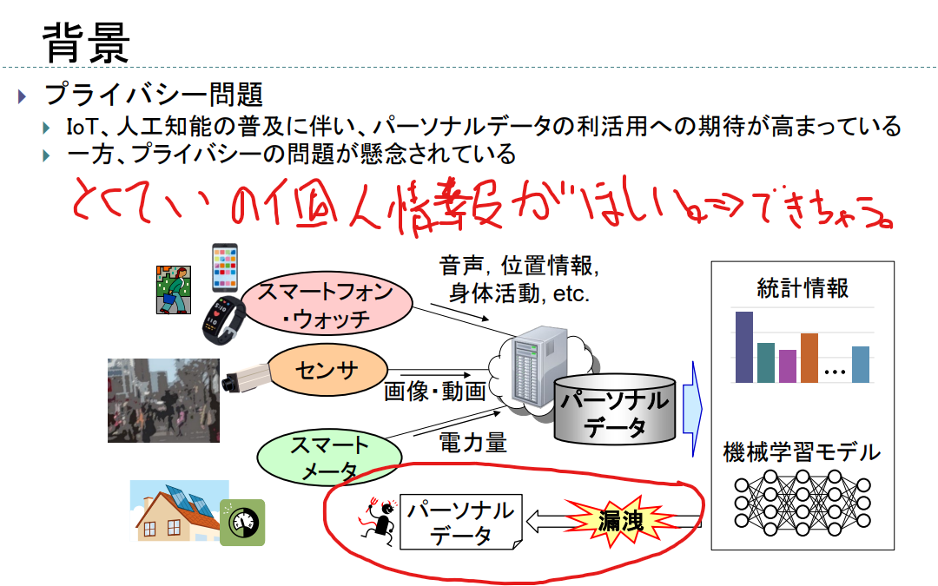
Notes:
引用：https://www.ism.ac.jp/openhouse/2024/index/DrMURAKAMI.pdf

Slide 3
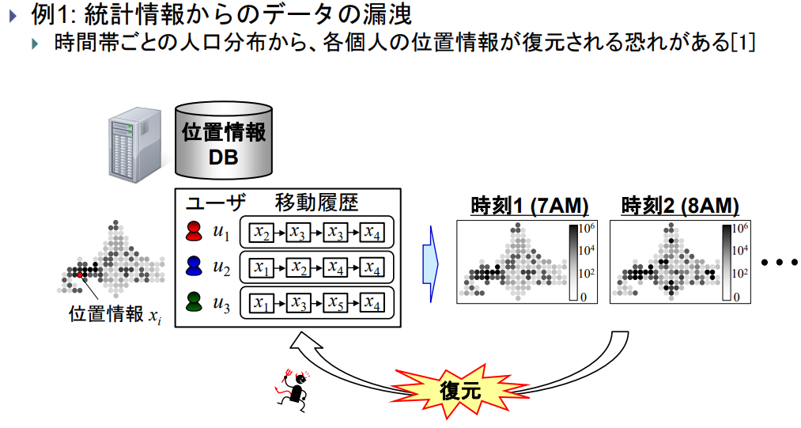
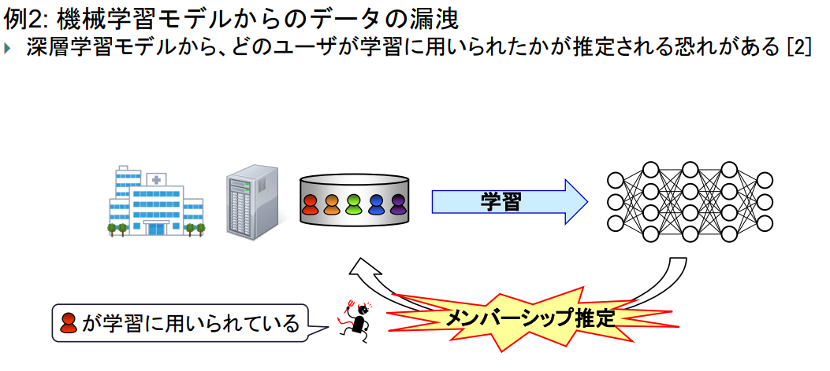
パーソナルデータ取られるってどんなケースじゃ？
統計情報(googlemapのリアルタイム混雑状況)
→特定の個人のパラメータというか情報が取られる可能性が
学習済み機械学習モデル
→誰が学習対象かバレる可能性が

Slide 4
差分プライバシーの立ち位置
情報を秘匿しながら計算する方法には
秘密計算や匿名化などがあるが
秘密計算・・・計算量が大きくデータセットが大規模になると利用が難しい。そもそもこちらは計算過程をみせない。
匿名化・・・統計量の上手い匿名化の粒度が難しい、匿名化しすぎるとちゃんと計算できない
これらを解消する方法論はあるが、差分プライバシーは別のアプローチとなる
差分プライバシー・・・元のデータセットに多少の摂動を与えることでプライバシーを保護できる。計算結果に加工する。
機械学習なんかにも活用しやすく、多分そこを狙った技術かと思われる

Slide 5
差分プライバシーとはなにをしているのか。概念編
そもそも統計情報からプライバシーデータをとられるのは、同じようなデータの集まりを比較したときの差分から情報を取られる。(前述の通り。)
そこで差分プライバシーは何をするかと言うと、データの集まりに対し摂動（ノイズ）を加える。
そうすることで、攻撃者は同じようなデータの集まりを比較したときの差分が個人情報の変化によるものか、摂動によるものなのか区別がつかなくなる。

Slide 6
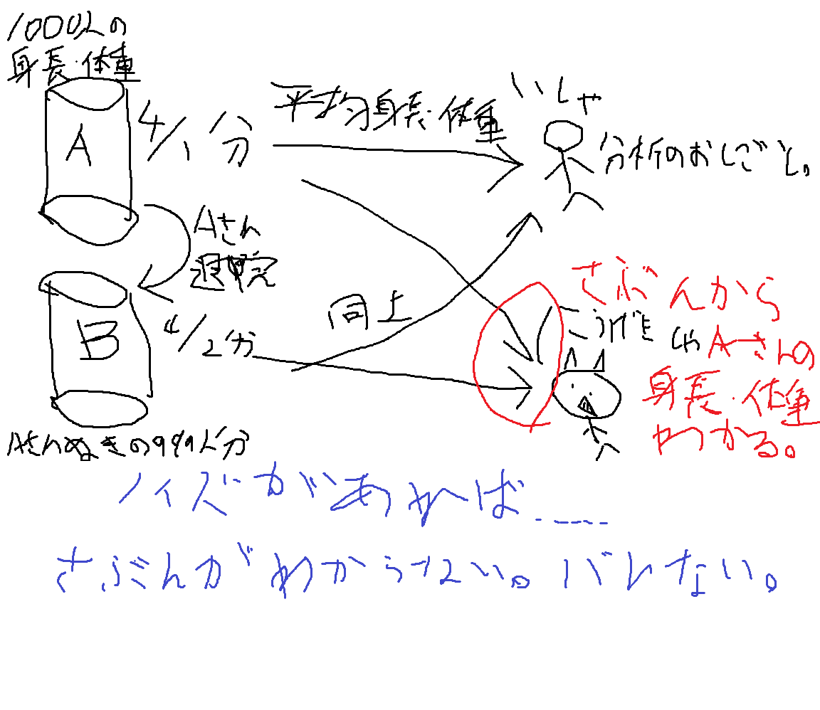
差分プライバシーとはなにをしているのか。具体例編
ちょっとふわっとした概念だったので、具体例で確認。
ある病院の患者1000人の身長と体重の平均値の統計量をデータとするケース。
データA：1000人の身長と体重の平均値。
データB：患者A(身長195cm、体重93kg)が退院した後の999人の身長と体重の平均値。
※データA取得の翌日、患者Aが退院し、データBを取得したなどと考えてみる。
摂動なしの時、データAとBの平均値の差分を取ると
患者Aの身長と体重がバレてしまう。。。
しかし、摂動を加えたならば、
差分が摂動によるものか、本当に患者Aの抜けたものによるものかわからない。
→これが差分プライバシーで実現する安全性。

Slide 7
差分プライバシーとはなにをしているのか。数式編
会社で書いたやつを載っけよう。
何が出来ればいいかというと、摂動Yが外れ値によるものか、ノイズによるものかわからなければいい。

Slide 8
差分プライバシーのポイント
統計情報については、計算結果において、最も極端な個人データの影響を隠したい。攻撃者は外れ値を特定しやすいから。
→ということで、その外れ値の度合いΔf、Δf2に合わせたプライバシー予算εを決めるのが大事。
パラメータの話は後述。
ようは、安全性と精度のバランスが必要。
摂動が大きすぎる→安全性は◎。精度は×。 本来の統計量から大きくずれるため。本来の平均値からずれすぎると安全でもちゃんと分析できない。。。
摂動が小さすぎる→安全性は×。精度は◎。逆ということ。

Slide 9
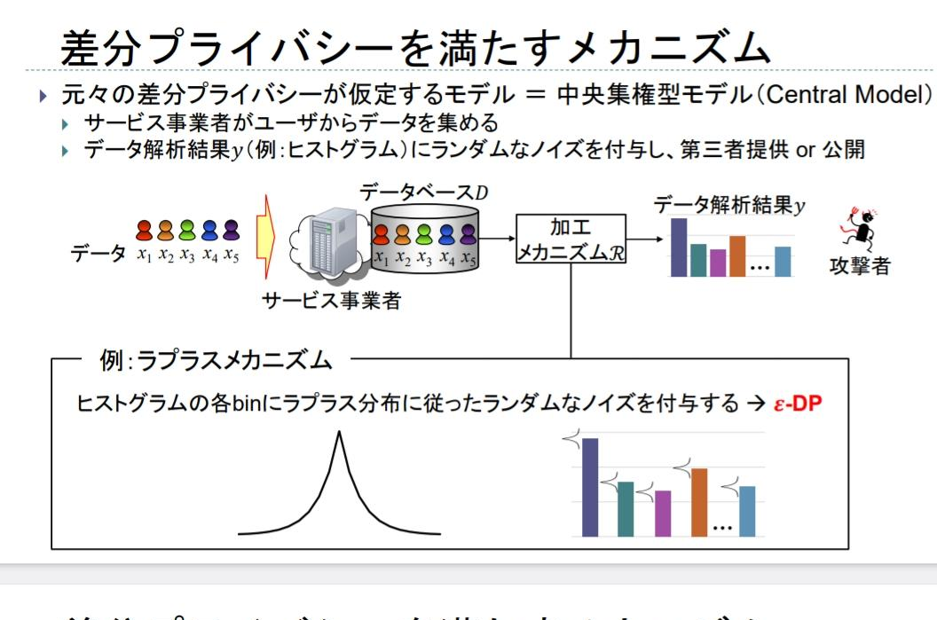
差分プライバシーの実現型 中央集権型
中央差分プライバシー（CDP）
各個人データを事業者が集約する型。
集約後に統計量計算や機械学習モデルを学習させる。
それらの計算後、摂動を付与することで差分プライバシーによる安全性を実現。
→しかし集約元DBが攻撃により侵害されると元も子もない。 サーバを信用するから。

Slide 10
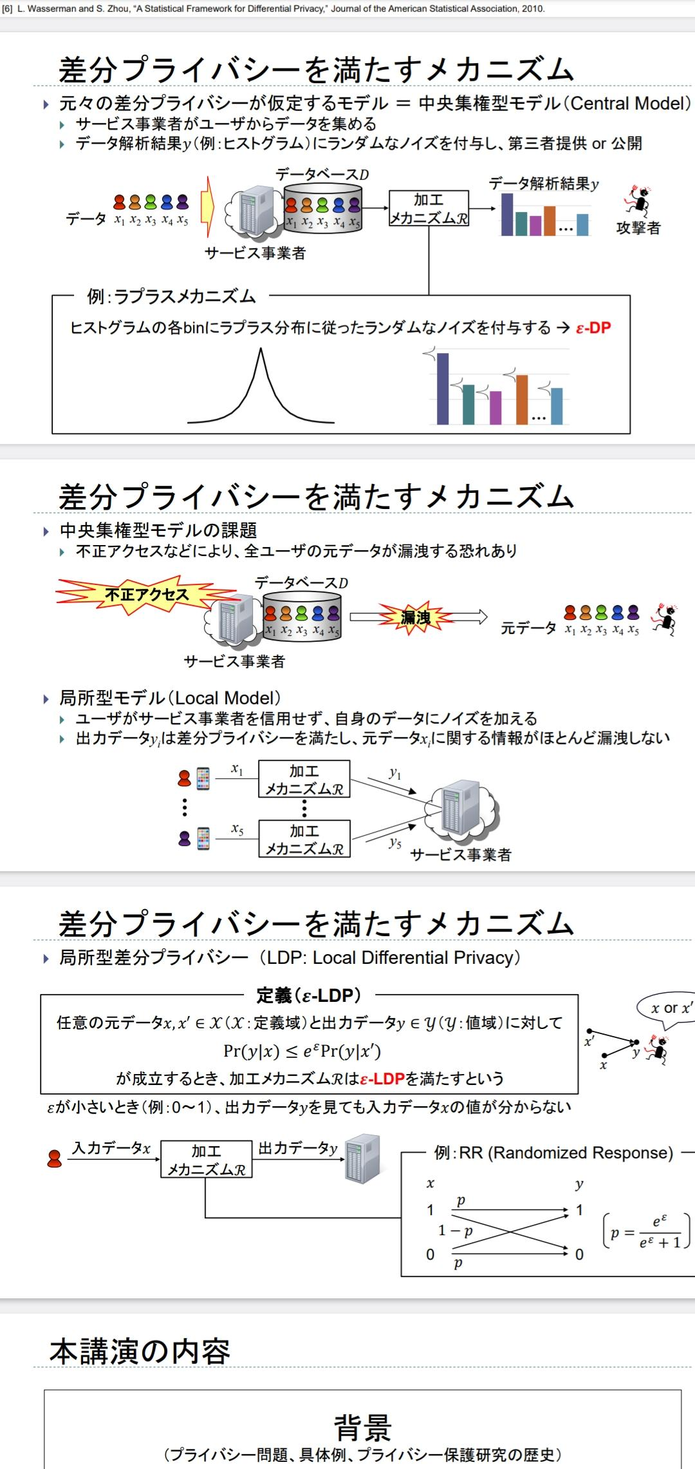
差分プライバシーの実現型 ローカル型
局所型差分プライバシー（LDP）
中央集権型と異なり、ユーザ側で摂動を加えてから渡す。
集約元DBが攻撃受けても流出の恐れなし。 サーバを信用しない。
→各ユーザが摂動を加えるので、 合計摂動量が大きくなる。よって精度が良くない場合も。
→そこでMPC（マルチパーティ型秘密計算や準同型暗号 を使うことで良いとこ取りが出来ないかという話。 ユーザ側で摂動を付与ではなく、分散して暗号化したデータを置いておけば、集約元DBが1個やられても問題なし。 かつ各サーバで暗号化したまま計算。計算後にまとめて摂動付与であればCDPと同じ精度となる。

Slide 11
差分プライバシーのメカニズム ラプラスメカニズム
純粋な差分プライバシー（ε-DP）と呼ばれる。
出力値に摂動Yを与える、このYがラプラス分布に従う
M(x) = f(x) + Y
ラプラス分布・・・正規分布よりももっと尖度が大きい（正規分布は3、ラプラス分布は6） + 裾が厚い（外れ値も正規分布よりは多い。）
つまり、与えるYは期待値に近くとなるか 外れ値気味になる。
ここの摂動Yの決め方ってのは次頁で。

Slide 12
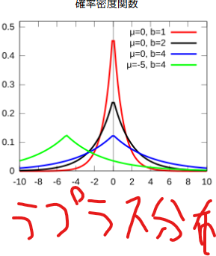
差分プライバシーのメカニズム ラプラスメカニズム
摂動Yのきまり方
Y ~ Laplace(0, b)
Yは期待値0、尺度パラメータbとなるラプラス分布に従い、その分布から乱数で拾う。
b = Δf / ε
b・・・スケールという値。これをラプラス分布の尺度パラメータとしてYを決める。 bが大きい→裾が盛り上がっている、外れ値も多く摂動Yが大きくなることもあるが 計算結果の精度が担保されない。 bが小さい→裾が低いので外れ値少ないが、摂動Yも小さくプライバシーはそんな保護されない。
ε・・・ユーザーが指定するプライバシー予算。ガードの硬さ。 0.01ならめちゃ硬いがスケールが大きくなる。100ならめちゃ緩いがスケールは小さくなる。
Δf・・・計算するデータの動揺しやすさ。L1感度といい、マンハッタン距離を指す。 1つのデータが抜けたときの絶対値。
※ラプラス分布の標準偏差は√2b、スケールはbそのもの。

Slide 13
差分プライバシーのメカニズム ラプラスメカニズム
具体例
ある病院の患者1000人の身長と体重の平均値の差分プライバシー（統計量）
身長最大値が195（平均＋23）とする。体重最大値が93（平均＋23）とする。(患者A)
患者Aが退院時の平均値への影響Δf = 23 / 1000 + 23 / 1000 = 0.046となる がっちり守りたいので、ε = 0.1とする スケール b = 0.046 / 0.1 = 0.46となる
摂動Yは（0，0.46）のラプラス分布に従った乱数を取り、身長は-0.52、体重は-0.18とする。 身長の出力値 172 - 0.52 = 171.48となる。 体重の出力値 70 - 0.18 = 69.82となる。
これが要は身長最大値の人が抜けたから平均値が-0.52なのか、差分プライバシーの摂動で-0.52なのか判別できなければOK。

Slide 14
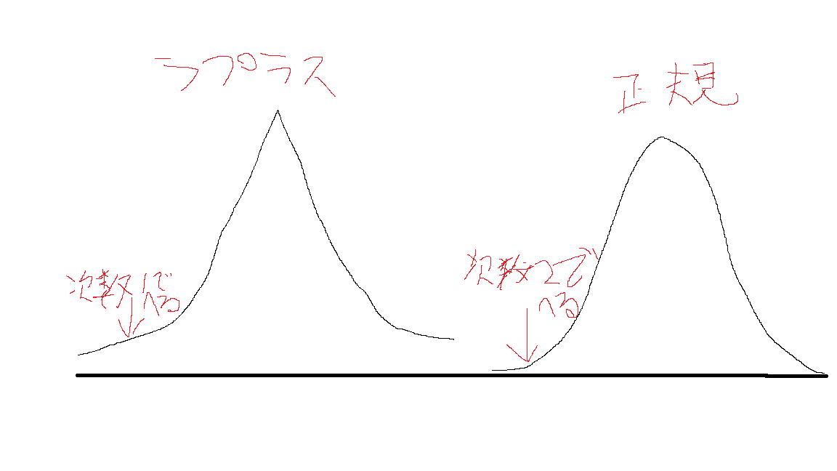
差分プライバシーのメカニズム ガウシアンメカニズム
近似的差分プライバシー（ε-δ-DP）と呼ばれる。
出力値に摂動Yを与える、このYが正規分布に従う
M(x) = f(x) + Y
正規分布・・・おなじみの山。
摂動の分布となる分布が正規分布なのがポイント。 正規分布はラプラス分布に比べて裾の減衰スピードが早い。よって、大きな外れ値になることはほとんどない。 ラプラス分布はe^|-x|、正規分布はe^(-x^2)の減衰。つまり、二乗のスピードで減衰するんで外れ値率は減るよねと。
ということは・・・近似的差分プライバシーでは、プライバシー保護に失敗する確率（ノイズではなく外れ値と断定される確率）がある。その確率がδとなる。
なぜかといえば、摂動の外れ値が大きくなる確率は極端に低い、つまり保護対象のデータの外れ値が極端だと、それは摂動によるものではないと断定されるから。
ここの摂動Yの決め方ってのは次頁で。

Slide 15
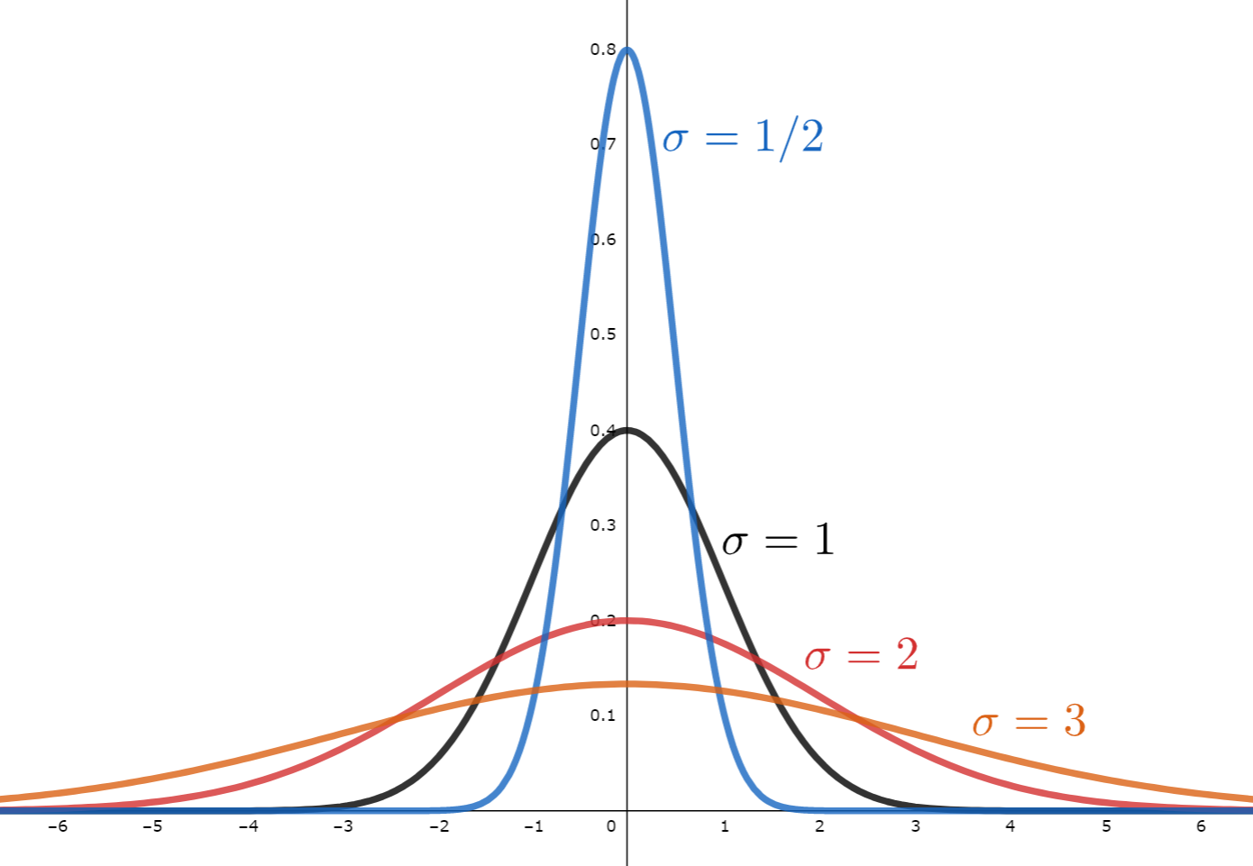
差分プライバシーのメカニズム ガウシアンメカニズム
摂動Yのきまり方
Y ~ N(0, σ^2)
Yは期待値0、分散σ^2となる正規分布に従い、その分布から乱数で拾う。
σ ≈ Δ2f / ε × √2 × loge (1.25 / δ)
σ・・・スケールという値。これの二乗値を正規分布の分散としてYを決める。 σが大きい→裾が盛り上がっている、計算結果の精度が担保されない。 σが小さい→裾が低い、摂動Yも小さくプライバシーはそんな保護されない。
δ・・・プライバシー保護に失敗する確率。これはユーザーが決める。鉄則として、δ≪1 / nとなる。10^(-5)とか。
ε・・・ユーザーが指定するプライバシー予算。ガードの硬さ。 0.01ならめちゃ硬いがスケールが大きくなる。100ならめちゃ緩いがスケールは小さくなる。
Δ2f・・・計算するデータの動揺しやすさ。L2感度といい、ユークリッド距離を指し、1つのデータが抜けた時の二乗和のルート。

Slide 16
差分プライバシーのメカニズム ガウシアンメカニズム
具体例
ある病院の患者1000人の身長と体重の平均値の差分プライバシー（統計量）
身長最大値が195（平均＋23）とする。体重最大値が93（平均＋23）とする。(患者A)
患者Aが退院時の平均値への影響Δ2f = √(23 / 1000)^2 + (23 / 1000)^2 ≈ 0.0325となる がっちり守りたいので、ε = 0.1とする δは通例の如く10^-5。 スケール σ = 0.0325 / 0.1 × √2 × loge (1.25/0.00001) ≈ 1.57
摂動Yは（0，1.57）の正規分布に従った乱数を取り、身長は-1.85、体重は-0.62とする。 身長の出力値 172 - 1.85 = 170.15となる。 体重の出力値 70 - 0.62 = 69.38となる。
これが要は身長最大値の人が抜けたから平均値が-1.85なのか、差分プライバシーの摂動で-1.85なのか判別できなければOK。

Slide 17
パラメータやメカニズムが及ぼす安全性と精度への影響
パラメータ
プライバシー予算εは、1未満で小さければ小さいほど摂動が大きくなる。 →ここはデータの性質等様々な要因に応じて調整しなければならない。
メカニズム
扱うデータの次元数に応じて良し悪しが変わる。 今回の2次元だと、身長-0.52だったラプラスは安全性も精度も程よい。逆にガウシアンは-1.85と安全性はいいが、精度が致命的。 →これはΔf、Δ2fの大きさが影響。2次元だとユークリッド距離よりマンハッタン距離のほうが良い。 よって、低次元ならラプラスメカニズムのほうがよい。
ディープラーニング・機械学習など扱うデータが多次元になればなるほどガウシアンメカニズムのほうが安全性・精度ともによい。 →多次元だとユークリッド距離のほうがΔf、Δf2値の増加を抑えられるから。

